Slide 1
Machine Learning et réseaux de neurones
Vincent MARTINON

Slide 2
Sommaire
Introduction aux réseaux de neurones et au ML
Quelle expérience sur le sujet ?
Le fonctionnement d’un réseau de neurone
Les frameworks les plus utilisés aujourd’hui
Ateliers
Brainstorming sur les usages pour Moovapps, pour Visiativ ?
Cas pratique sur le framework Tensorflow

Slide 3
« E pericoloso sporgersi » (Les Barbouzes)

Slide 4
Le sujet est complexe !
Il faut l’aborder avec beaucoup d’humilité
Mathématiques
Statistiques
Il faut accepter de ne pas tout comprendre du premier coup !
Il faut « itérer » pour que progressivement, le Machine Learning paraisse un peu moins obscure

Slide 5
Introduction aux réseaux de neurones et au ML

Slide 6
Machine Learning ? Pourquoi ?
Changement de mode de pensée
Nous ne sommes plus dans une pensée logique et mathématique
Nous sommes sur de l’observation d’un monde incertain
Nous en extrayons une intelligence, par l’expérience
Plusieurs atouts
Programmer plus rapidement
Forte adaptabilité au client final de mon programme
Possibilité de programmer ce que nous ne savons pas faire par un développement traditionnel

Slide 7
Plusieurs modèles
La régression (valeurs continues)
On alimente le système avec des données d’observations d’un phénomène et on cherche à prédire ce que sera une nouvelle situation
Exemples : prédiction financière, prédiction des niveaux de stocks, prédiction du temps qu’il fera demain
La classification (valeurs discrètes)
On alimente le système avec des données d’observations pour en sortir une conclusion parmi une liste finie
OCR, reconnaissance d’un animal sur une photo, détecteur de spam, prise de décision (oui/non)

Slide 8
Les réseaux de neurones
On parle ici d’apprentissage supervisé
Il existe aussi
Des apprentissages non supervisés, plus complexes
Des apprentissages par renforcement (agents autonomes : système de récompenses et de prises de décision par rapport à ces récompenses)
Au cœur du Machine Learning, deux grands outils
La régression linéaire (ou non linéaire, ou autres types de régressions)
Les réseaux de neurones
C’est ce que l’on va essayer de creuser un peu ensemble !

Slide 9
Quelle expérience sur le sujet ?

Slide 10
Pourquoi ce sujet ?
J’ai travaillé sur ce sujet sur un projet de fin d’étude
il y a plus de 10 ans
IA + Mathématiques
Réalisation d’un simple OCR avec un réseau de neurones (Java)
Pas d’utilisation de frameworks
Il n’y en avait pas beaucoup à l’époque de toute manière
J’avais trouvé l’outil
Très complexe à mettre en place, très difficilement debuggable
Potentiel énorme !
Je ne suis pas expert mais très intéressé !

Slide 11
Le fonctionnement d’un réseau de neurone

Slide 12
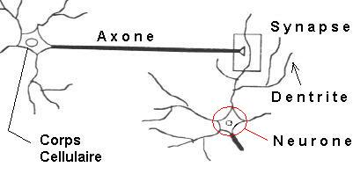
Basé sur le fonctionnement du cerveau
Analyse du fonctionnement du cerveau pour en tirer de nouveaux modèles de développement
Un neurone possède un potentiel d’action. Si le pique d’énergie issu de connexions en entrée est au-dessus d’un certain seuil, alors il va déclencher une succession de déclenchement vers d’autres neurones.

Slide 13
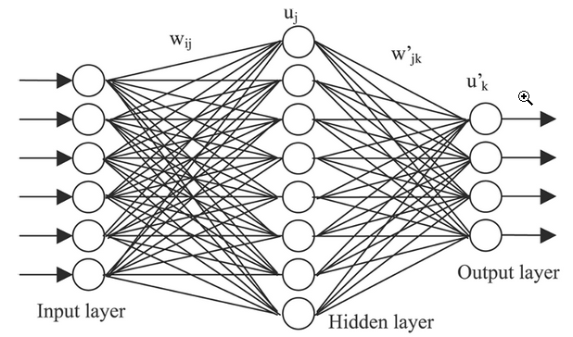
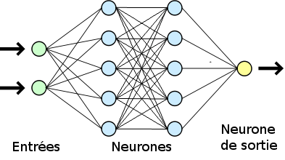
Les réseaux de neurones
Organisation en couches :
1 couche en entrée
N couches cachées
1 couche en sortie
Sur chaque connexion, on affecte un poids
Chaque neurone va traiter l’information qui lui arrive et calculer un information de sortie

Slide 14
Les réseaux de neurones
La vie d’un réseau de neurones (vulgarisé)
On structure le réseau : nombre d’entrées, de sorties, nombre de couches cachées, …
Au départ, tous nos neurones ont des valeurs aléatoires
A ce stade si on soumets des données en entrée, les données en sortie seront fausses (aucun « raisonnement »)
Apprentissage
On alimente le réseau avec un jeu de données d’apprentissage
On explique au réseau la sortie qu’il aurait dû nous donner
Le réseau propage dans ses neurones (de la sortie vers l’entrée : rétropropagation) en impactant les poids de ses connexions
Phase de validation
On alimente le réseau avec un jeu de données de validation
On tune éventuellement un peu le réseau, son paramétrage
Phase de tests : le réseau est opérationnel
On alimente le réseau avec un jeu de données de tests
Le réseau nous donne le résultat issu de son « raisonnement »

Slide 15
Importance du jeu de données
Analyse et nettoyage du jeu de données pour en retirer les anomalies
Ces anomalies pourraient gêner notre apprentissage
Importance de la normalisation des données
On peut être amené à mettre à l’échelle des données
On va coder les données de manière très « bas niveau »
Dépend du type de données
Si numérique, on peut garder !
Si du texte parmi des choix
Chaque choix devient une nouvelle entrée de neurones
Exemple : une donnée « Couleur » peut être verte, orange, rouge
3 entrées « Couleur verte », « Couleur orange », « Couleur rouge »
Affectées à 0/1
Si un texte libre, encodage de chaque caractère via un vecteur
…

Slide 16
Les réseaux de neurones
Pourquoi 3 jeux de données : apprentissage, validation, tests ?
Pour éviter le sur-apprentissage !
C’est le risque principal d’un réseau de neurones
On peut alimenter dans la phase d’apprentissage plusieurs fois notre jeu de données (« époques »)
Il faudra choisir le nombre d’époques d’apprentissage, ni trop peu, ni trop
Si l’on en fait trop, le réseau sera imbattable sur le jeu d’apprentissage mais il deviendra vitre médiocre sur d’autres jeux de données !
Exemple : vous apprenez une nouvelle langue avec un adolescent…
Le jeu de données de validation est distinct du jeu d’apprentissage et permet de valider et tuner sans risquer le sur-apprentissage (on ne recalcule plus les poids à ce niveau)
Le jeu de tests permet un test en production sans risquer le sur-apprentissage

Slide 17
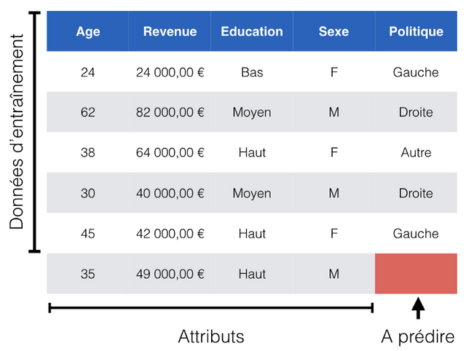
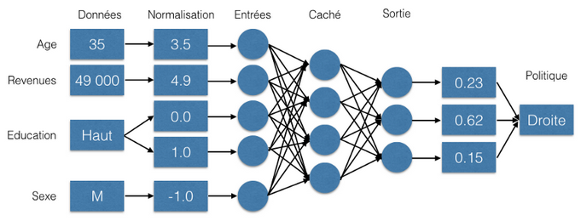
Un exemple d’application
On veut déduire la préférence politique d’un futur électeur

Slide 18
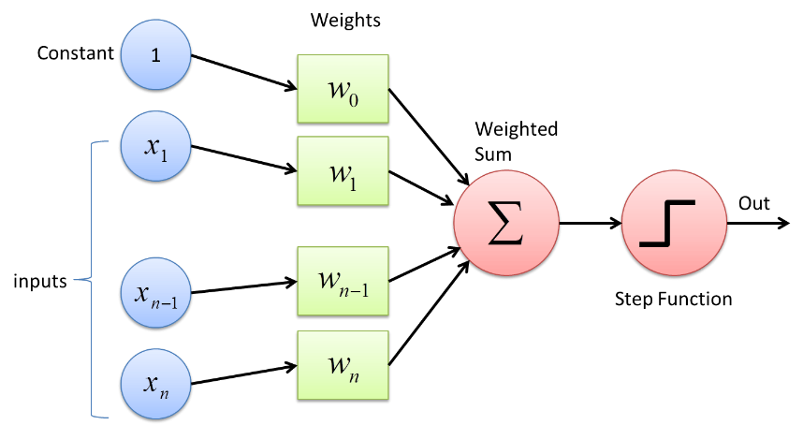
Fonctionnement d’un neurone
Travail du neurone
On multiplie les valeurs des neurones en entrée avec les poids des connexions
On ajoute une constante (biais)
On passe tout ça dans une fonction d’activation (« Step Function ») pour déterminer le potentiel du neurone
Ce sera sa valeur pour les couches suivantes

Slide 19
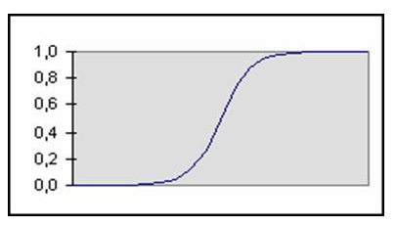
Fonctionnement d’un neurone
Fonction d’activation
Il existe de nombreuses fonctions d’activations, par défaut on utlise la fonction sigmoïde (fonction logistique).
Cela dépendra de notre réseau de neurones
Autres fonctions
Hyperbolique
Gaussienne
A seuil

Slide 20
Rétro propagation (du gradient)
Importance du taux d’apprentissage
On utilise pour calculer le nouveau poids
La sortie observée
La sortie attendue
L’entrée du poids pour la sortie attendue
La poids actuel
Le taux d’apprentissage
Plus le taux est élevé plus la correction est forte
Plus le taux est bas plus la correction est « douce »

Slide 21
Apprentissage… Un peu de Maths…
Fonction de perte (loss function)
Nous donne l’écart entre les prévisions du modèle et la réalité pendant l’apprentissage.
Objectif
Ajuster les paramètres de façon à minimiser cette fonction de perte.
Outil pour cela
La descente de Gradient
On cherche le minimum d’une fonction dont on connait l’expression analytique, qui est dérivable, mais dont le calcul direct du minimum est difficile.

Slide 22
Les frameworks les plus utilisés aujourd’hui

Slide 23
Les principaux Frameworks
Tensorflow : sans doute le framework le plus puissant aujourd’hui
Python, C
Autres langages sans support avec une couverture partielle
Theano
Python
Caffe
C, C++, Python, Matlab
Microsoft CNTK (Cognitive Toolkit)
Python, C++
Deeplearning4j
Java, Scala, Clojure or Kotli
Autres : Keras (Python), Torch (C), Accord.NET (C#), …

Slide 24
Atelier 1 - Brainstorming sur les usages pour Moovapps, pour Visiativ ?

Slide 25
Quels usages pour nous ?
Classification
Utilisation des données saisies dans les documents de processus comme données d’apprentissage
Pour prédire une validation d’étape ?
Pour prédire la saisie d’un champ ? D’un responsable ?
...
Régression
Dans notre BtoB, utilisation des données d’évolutions des stocks et/ou des ventes pour prédire les achats à venir ?
…

Slide 26
Atelier 2 - Cas pratique sur le framework Tensorflow

Slide 27
Cas pratique avec Tensorflow 1
Reconnaissance d’images
Nous allons nous apprendre à un réseau de neurones à reconnaître un vêtement ou accessoire de mode sur une image
On va pour cela suivre ce tutoriel
https://colab.research.google.com/drive/1Rui3PgB6clAAOZOEQLsmrJ1Q2AP4AJwp
Pour ceux qui ne connaissent pas Colab
Vous pouvez lire le tutoriel et exécuter les codes un à un
Les variables stockées dans un premier bloc de code sont mémorisées pour les exécutions des prochains blocs
Vous pouvez aussi jouer un peu et modifier le code ! ;)

Slide 28
Cas pratique avec Tensorflow 2
Classification binaire sur des données statistiques sur des adultes Américains
Salaire < 50000 dollars
Salaire > 50000 dollars
Ce type de classification peut être utilisée dans une optique de prise de décision et semble intéressant dans les usages Moovapps
Accepter/Refuser
Faire une maintenance préventive ou nonsur une machine avec les données IoT récoltées
On va suivre ce tutoriel :
https://colab.research.google.com/drive/1Az8TBiVCVGeaf2T1Tm6zUKHVK607jC8r
Pour ceux qui ne connaissent pas Colab
Vous pouvez lire le tutoriel et exécuter les codes un à un
Les variables stockées dans un premier bloc de code sont mémorisées pour les exécutions des prochains blocs
Vous pouvez aussi jouer un peu et modifier le code ! ;)

Slide 29
Merci de votre attention !

